Slide 1
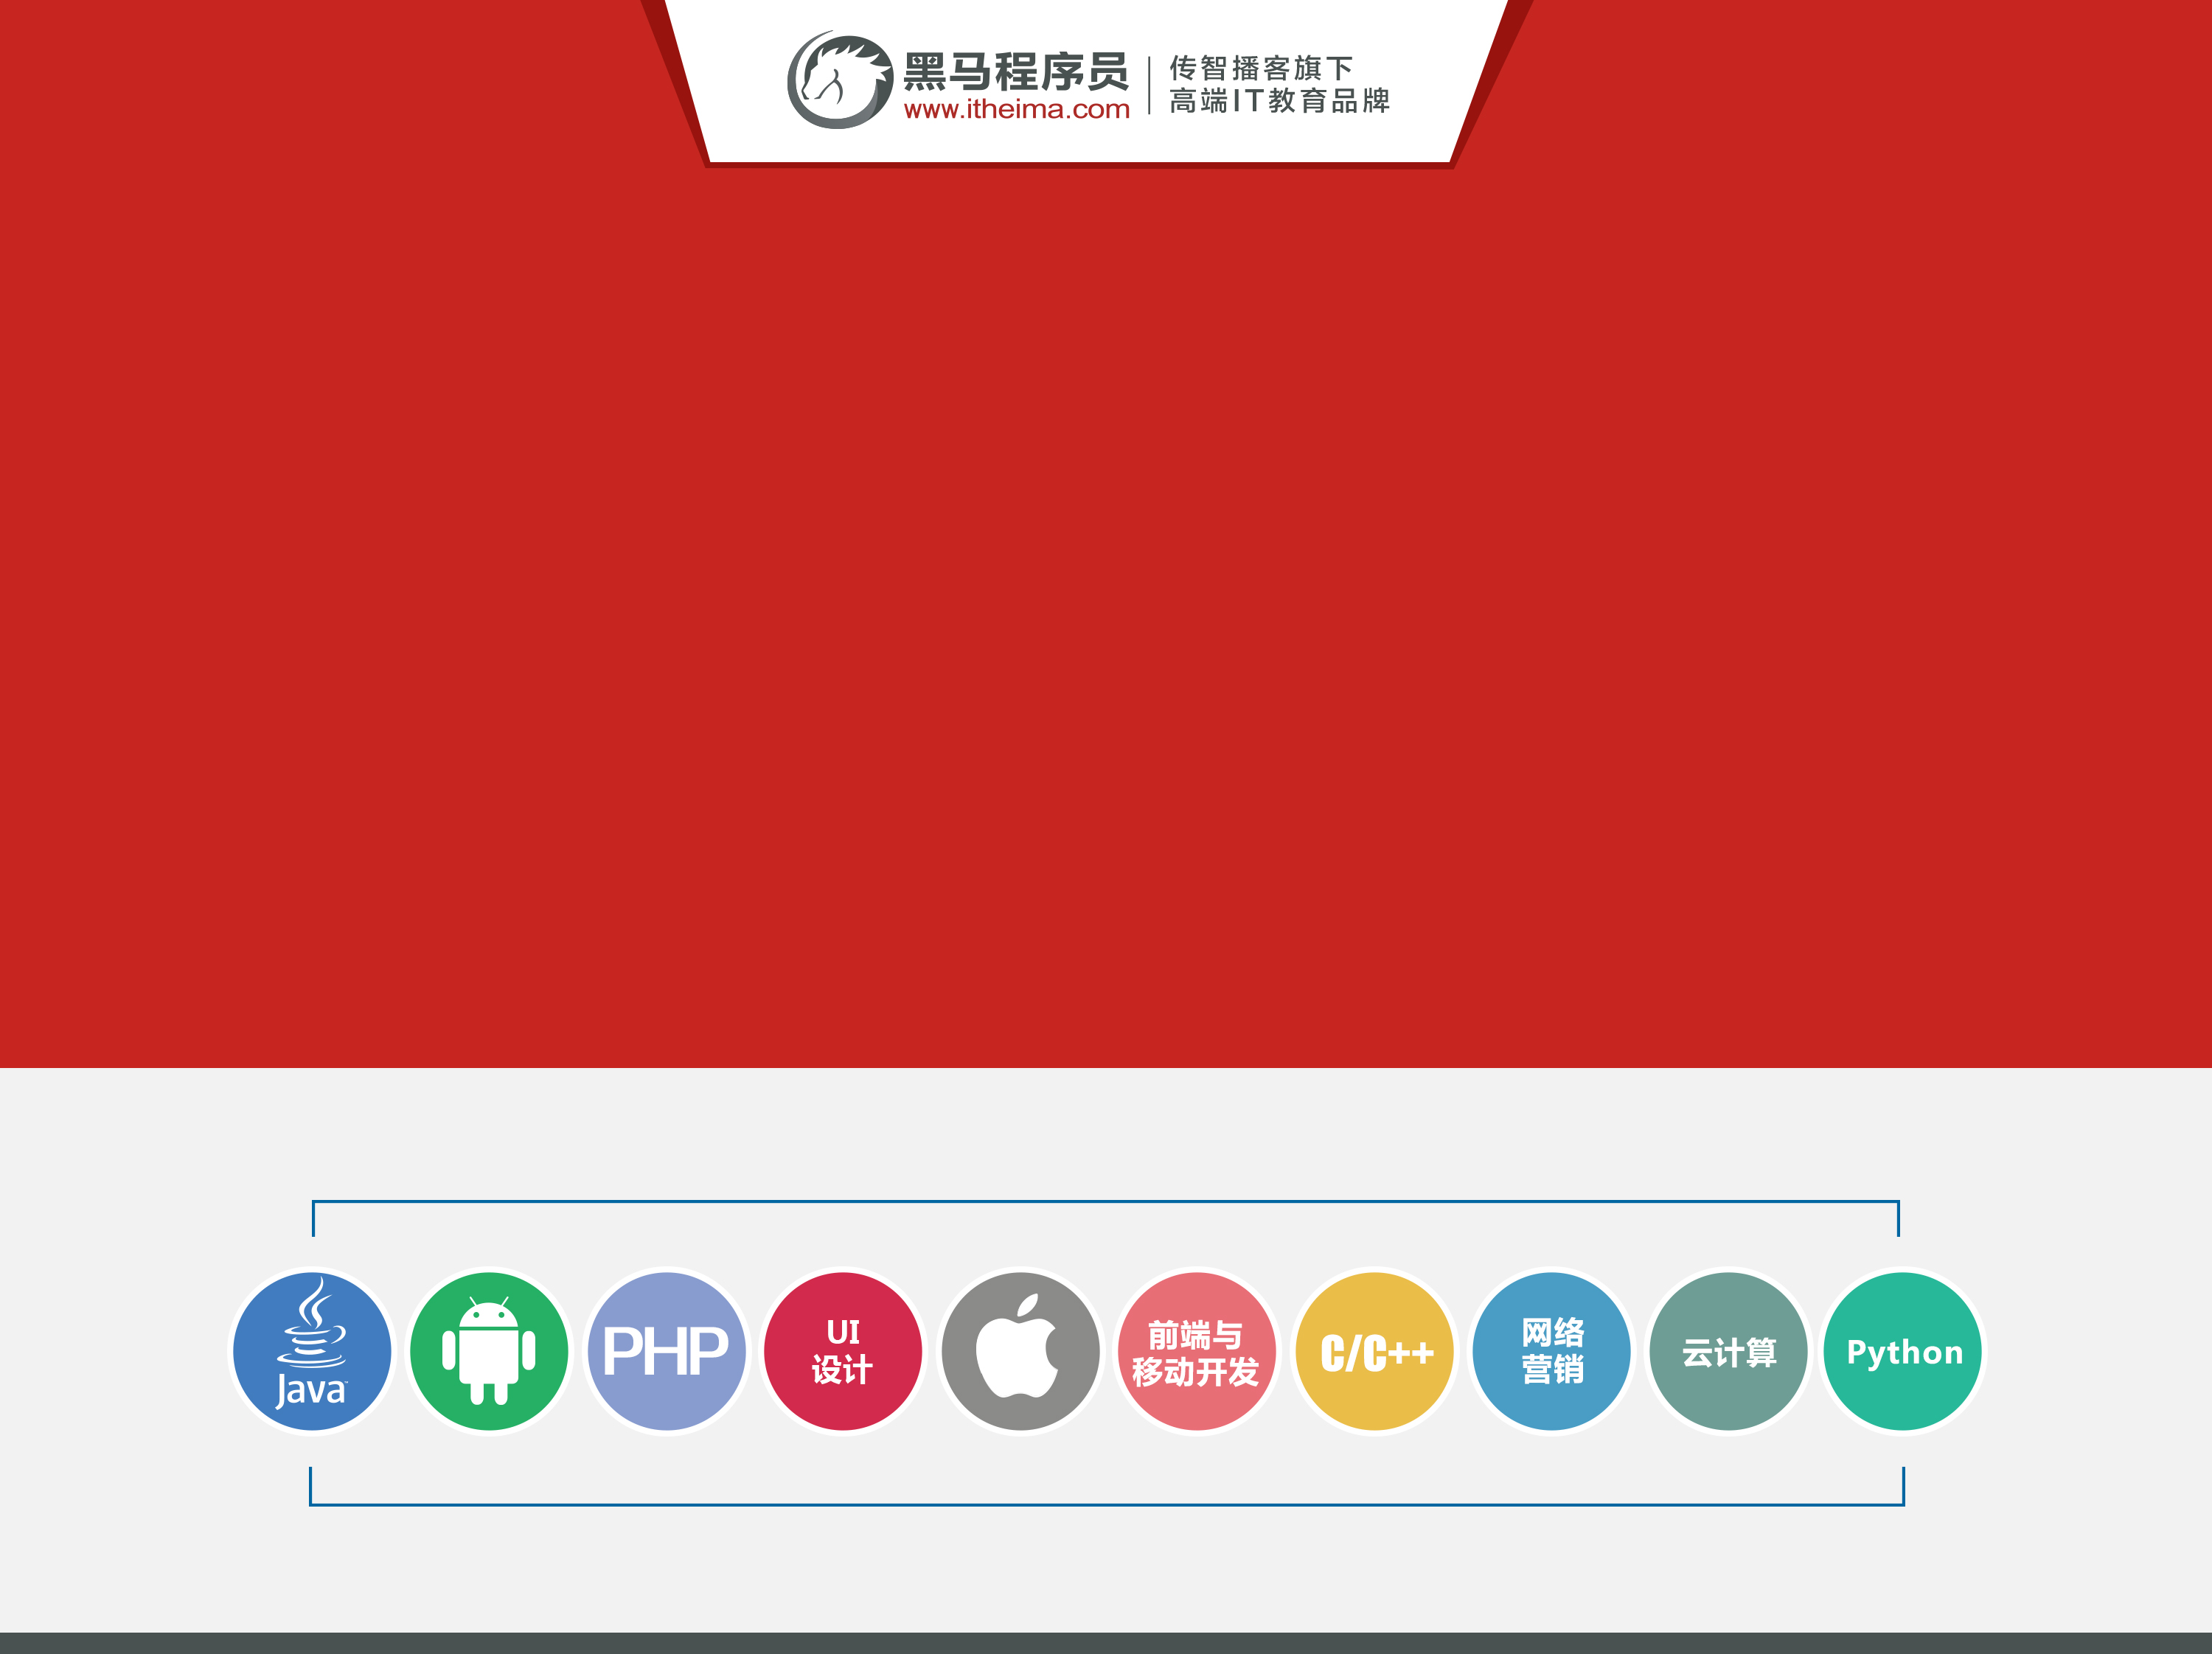
PHP基础

Slide 2
PHP基础
基础语法
流程控制
文件包含
函数
错误处理
数组

Slide 3
基础语法
语法结构
变量
常量
数据类型
数据类型
运算符

Slide 4
语法结构
PHP标记
1、短标记：<? //PHP代码; ?>
2、ASP标记：<% //PHP代码; %>
3、脚本标记：<script language=‘PHP’>PHP代码;</script>
4、基本标记： <?php //PHP代码; ?>
纯PHP脚本文件建议使用不闭合基本标记：<?php //PHP代码
注释
1、行注释：#、//
2、块注释：/* */
语句分隔符
分号：“;”

Slide 5
变量
基本概念
在脚本运行周期内用来临时存储数据，可以随时修改的量
使用
定义：$+变量名 = 值;
使用：$+变量名;
命名规则
1、 由字母、数字和下划线组成，不能以数字开头
2、 变量前面必须使用“$”符号
3、 可以使用中文作为变量名（不建议）

Slide 6
变量
预定义变量
系统定义的变量，都是数组，用户可以直接使用
$_SERVER
$_GET
$_POST
$_REQUEST
$_FILE
$_SESSION
$_COOKIE
$_ENV
$GLOBALS

Slide 7
变量
可变变量
一个变量的值刚好是另外一个变量的名字，可以通过当前变量前面加上一个“$”符号访问
$a = ‘b’;
$b = ‘c’;
Echo $$a; //输出c：$ + $a = $ + b = $b
变量传值
将一个变量赋值给另外一个变量：$a = $b;
1、值传递：$a = $b，将b变量的值复制一份给a变量，结果拥有两个变量，两个不同的值，彼此的修改互不影响
2、引用传递：$a = &$b，将b变量的值所在的内存地址复制给a变量，a与b变量同时指向一块内存空间，共同拥有一个值，任何一个修改都会影响到彼此

Slide 8
常量
基本概念
在脚本运行周期内用来临时存储数据，一旦定义不能修改的量
使用
1、 定义
define()函数：define(‘常量名’,常量值)
const关键字：const 常量名 = 常量值
2、 访问
直接使用常量名
使用constant函数：constant(‘常量名’)
系统常量
系统内部定义的常量，用户可以直接访问
普通系统常量：PHP_VERSION、PHP_INT_SIZE、PHP_INT_MAX等
魔术常量：__DIR__、__FILE__、__LINE__、__FUNCTION__、__CLASS__等

Slide 9
数据类型
PHP数据分类：三大类八小类
1、 简单数据类型（标量数据类型）
整型：int/integer
浮点型：float/double
布尔型：bool/Boolean
字符串型：string
2、 复合数据类型
数组：array
对象：object
3、 特殊数据类型
资源：resource
空：NULL

Slide 10
整型
定义
十进制：$a = 110;
二进制：$a = b110;
八进制：$a = 0110;
十六进制：$a = 0x110;

Slide 11
浮点型
定义
小数：$f = 1.23;
整数：$f = 123456789012; //超出整型范围
科学计数法：$f = 1.2e20
精度：精确的有效数字位数
Float：单精度，4个字节
Double：双精度，8个字节
PHP中都是双精度

Slide 12
布尔型
定义
$b = true;
$b = false;

Slide 13
字符串型
定义
单引号：$s = ‘itcast’;
双引号：$s = “itcast”;
Heredoc：
$s = <<<定界符
itcast
定界符;
Nowdoc：
$s = <<<‘定界符’
itcast
定界符;

Slide 14
字符串型
区别
1、 单引号只能转义\’和\\
2、 双引号可以转义\”\r\n\$以及\\
3、 双引号可以解析变量
4、 nowdoc对应单引号字符串
5、 heredoc对应双引号字符串
6、 定界符可以保持字符串结构
定界符注意事项
1、 定界符符号后不能有任何字符（包括空格和注释）
2、 定界符内部所有内容都是字符串内容（包括注释）
3、 定界符结束符号必须顶格

Slide 15
运算符
运算符分类
1、 赋值运算符
2、 算术运算符
3、 比较运算符
4、 逻辑运算符
5、 连接运算符
6、 错误抑制符
7、 三目运算符
8、 自操作运算符
9、 位运算符

Slide 16
运算符
赋值运算符
=：右边赋值给左边
.=：左边的连接右边字符串，然后赋值给左边
+=：左边的加上右边的结果，然后赋值给左边
-=：左边的减去右边的结果，然后赋值给左边
*=：左边的乘以右边的结果，然后赋值给左边
/=：左边的厨艺右边的结果，然后赋值给左边
%=：左边的取模右边的结果，然后赋值给左边

Slide 17
运算符
算术运算符
+：加法运算
-：减法运算
*：乘法运算
/：除法运算
%：取余运算

Slide 18
运算符
比较运算符
>、>=、<、<=：左右两边比较，满足结果返回TRUE，不满足返回FALSE
==：左右两边值相同返回TRUE，不同返回FALSE
!=：左右两边值不同返回TRUE，相同返回FALSE
===：左右两边值相同，且数据类型相同返回TRUE，否则返回FALSE
!==：左右两边值或者类型不同返回TRUE，否则返回FALSE

Slide 19
运算符
逻辑运算符
&&：逻辑与，两个表达式参与运算，都为真则返回真，否则返回FALSE
||：逻辑或，两个表达式参与运算，一个为真就返回真，都为假返回FALSE
!：逻辑非，一个表达式参与运算，为真则返回FALSE，为假则返回TRUE
短路运算
逻辑与和逻辑或都是短路运算，即如果左边第一个表达式已经知道整个结果，就不再计算右边表达式：所以应当将大概率判断的结果放到运算符左边

Slide 20
运算符
连接运算符
.：左右两个字符串连接成一个字符串

Slide 21
运算符
错误抑制符
@：限制可能出现的错误（警告和通知级别）

Slide 22
运算符
三目运算符
表达式1 ? 表达式2 : 表达式3;
如果表达式1成立，执行表达式2；否则执行表达式3

Slide 23
运算符
自操作运算符
++：变量自身的值加1
--：变量自身的值减1
自操作运算符位置
不参与其他操作的时候结果一样
后置自操作符：参与运算先把原来的值留下参与其他运算，然后自身对应操作
前置自操作符：先自身操作，然后把最新结果参与其他运算

Slide 24
运算符
计算机码
计算机内部都是使用二进制进行数据保存，在计算机中数据（数值）分为有符号数据（区分正负）和无符号数据（全部代表数值）。而在正负数之间存在一个+0和-0的关系，为了正确的识别正负数（左侧最高位：0表示正，1表示负），所以产生了所谓的计算机码。
计算机码分类
原码：数值绝对值转换成的二进制
反码：符号位不变，其他位取反（负数）
补码：反码加1（负数）
其中，规定正数的原码、反码和补码一致，负数有原码、反码和补码之分

Slide 25
运算符
位运算符
位：bit是计算机存储的最基本单位，只有两个值，0或1，位运算就是使用最基本的位上的值参与运算。
&：按位与，两个位进行运算，都为1则返回1，否则返回0
|：按位或，两个位进行运算，一个为1就返回1，都为0返回0
~：按位取反，一个位进行运算，原来为0则变成1，为1则变成0
^：按位异或，两个位进行运算，两个不同则为1，相同则为0
<<：按位左移，将所有的位向左移动右侧指定的位数，左侧溢出，右侧补0
>>：按位右移，将所有的位向右移动右侧指定的位数，右侧溢出，左侧补符号位（正数为0，负数为1）

Slide 26
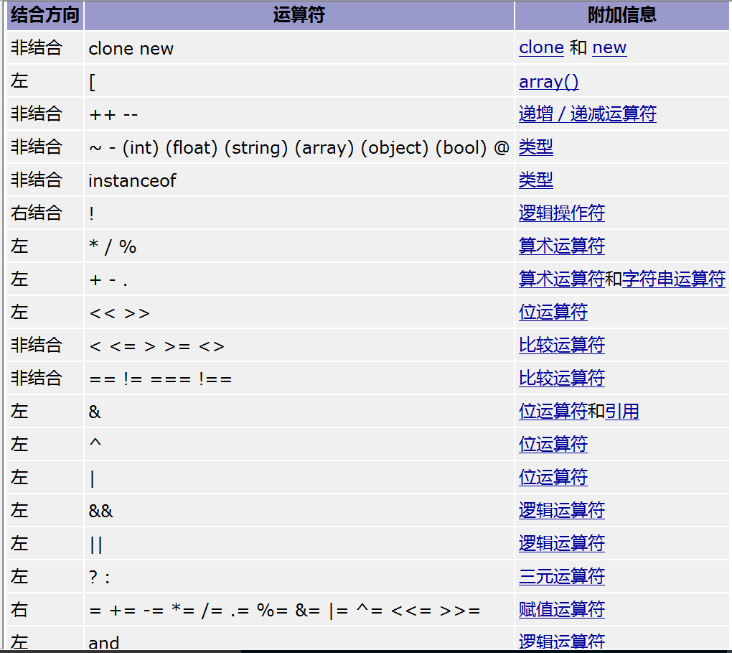
运算符优先级

Slide 27
流程控制
控制分类
分支结构
循环结构
流程控制替代语法

Slide 28
控制分类
顺序结构
代码从上往下，逐行执行
分支结构
多个语句块同时存在，但是只有满足条件的部分代码执行
循环结构
代码块重复执行

Slide 29
If分支结构
基本语法
1、 最简分支
If(条件表达式){ //满足条件执行的代码块}
2、基本分支
If(条件表达式){
//满足条件执行的代码块
}else{
//不满足条件执行的代码块
}
3、 复合分支
If(条件表达式1){ //满足条件1执行的代码块}
Elseif(条件表达式2){ //不满足条件1但满足条件2执行的代码块}
…
Else{ //不满足以上所有条件执行的代码块}

Slide 30
switch分支结构
基本语法
Switch(条件){
case 结果1:
//条件 == 结果1，执行的代码块
break; //switch结束
case 结果2:
//条件 == 结果2，执行的代码块
break;
… //可以有N个匹配
default:
//不满足所有条件执行的代码块
break;
}

Slide 31
For循环
基本语法
1、 常用方式
For(条件表达式1;条件表达式2;条件表达式3){
//表达式1可以是多个表达式，用于初始化条件
//条件表达式2作为边界条件判断；条件表达式3作为条件变更
//循环体
}
2、 特殊方式
For(;;){
//循环体
}
执行原理
条件表达式1->条件表达式2->循环体->条件表达式3->重复条件表达式2、循环体、条件表达式3

Slide 32
while循环
基本语法
While(条件表达式){
//循环体
}
要求
1、 通常需要在循环外部定义条件；
2、 通常需要在循环体中该表条件；
执行原理
条件表达式成立->循环体->重复条件表达式、循环体

Slide 33
Do-while循环
基本语法
Do{
//循环体
}while(条件表达式);
要求
1、 通常需要在循环外部定义条件；
2、 通常需要在循环体中该表条件；
执行原理
循环体->条件表达式->重复条件表达式、循环体

Slide 34
文件包含
文件包含作用
文件包含的四种形式
文件包含原理
不同文件包含的区别
文件加载路径
文件嵌套包含

Slide 35
文件包含作用
代码重复利用
有的代码需要在不同的业务场景下需要，为了避免代码的重复书写，可以将需要重复的代码单独放到某个文件中，然后在需要该代码的地方直接包含对应的文件
配置文件
为了保证代码的灵活性和可扩展性，会将一些影响代码执行和显示的数据单独形成文档，从而便于外部人员通过修改某些参数来实现对项目执行的控制

Slide 36
文件包含四种形式
四种形式
Include/include_once/require/require_once
基本语法
Include ‘文件名’;
Include(‘文件名’);

Slide 37
文件加载原理
简单理解，就是将被加载文件的源代码放到加载文件所对应的代码处。但是文件的加载本质上是单独编译的，所以如果被包含文件本身有错误，那么不会在主文件编译的时候报错，而是需要等到主文件执行到加载文件的代码处的时候才会报错。
向上包含
即主文件先包含文件，然后使用被包含文件中的内容
向下包含
即主文件先准备好内容，然后包含被包含文件，然后可以在被包含文件中使用主文件中的内容

Slide 38
不同包含文件的区别
Include/require
Include和require都可以包含文件，区别在于两者在包含文件时，如果被包含文件不存在时报错不同
Include：警告文件找不到（代码继续执行）
Require：致命错误文件找不到（代码中断执行）
Include/include_once
Include和include_once都可以包含文件，区别在于include包含文件是不限次数的，碰到include系统就会执行一次；而include_once会记录文件包含，对同一个文件不管有多少个include_once都只包含一次

Slide 39
文件包含路径
绝对路径
磁盘绝对路径：盘符:/路径/文件名（Linux下没有盘符概念，直接使用/）
网络绝对路径/：主机名/路径/文件名
相对路径
./：当前文件所在文件夹
../：当前文件所在文件夹的上层文件夹

Slide 40
文件嵌套包含
基本概念
在一个文件中对另外一个文件进行包含，而被包含的文件同时也有文件的包含
注意事项
因为在文件系统中，每个文件夹下都有两个对应的隐藏文件夹.和..，分别代表当前文件夹和上级文件夹，而使用./或者../相对路径进行文件包含的时候，系统会从当前文件所执行的目录开始计算，而不是文件所在文件夹本身。这样就会导致嵌套包含的时候，出现找不到文件的问题。
解决方案：尽量使用绝对路径进行文件包含，可以避免嵌套包含问题

Slide 41
函数
函数基本概念
定义语法
参数详解
函数体
作用域

Slide 42
函数
静态变量
可变函数
匿名函数
伪类型
常用系统函数

Slide 43
函数基本概念
函数
关键字function，是一种面向过程的编程思想，旨在将一个实现某个具体功能的代码块放到一个容器中，然后可以通过访问该容器，实现代码的重复利用（复用）

Slide 44
定义语法
定义
Function 函数名(形式参数列表){
//函数体
//返回值
}
命名规范
由字母、数字和下划线组成，但是不能以数字开头
1、 PHP中函数名不区分大小写
2、 PHP中函数名不允许重名
3、 多单词函数名通常使用以下方式命名：
驼峰法：从第二个单词开始首字母大写（showName()）
下划线法：使用下划线连接单词（show_name()）

Slide 45
参数详解
形参
形式参数，在函数定义的时候使用的参数，用来虚拟替代实际传入参数
实参
实际参数，在调用函数时传入的实际数据
默认值
函数在定义的时候，给对应的形参以默认值，实参在没有传入的情况下，形参自动获得默认值
传值方式
值传递：实参是将数据复制一份，赋值给形参，实参与形参是两个无关的数据，形参改变不会改变传入实参本身的结果
引用传递：实参必须是变量，而且是将变量所指向的数据的内存地址赋值给形参，实参和形参指向同一块内存地址，形参改变会影响传入实参本身的结果

Slide 46
函数体
概念
用来解决具体问题的代码，可以有数据定义、流程结构等
返回值
函数内部将计算结果返回给函数调用处
1、 返回值关键字return，后面可以跟任意数据类型
2、 函数一定有返回值
3、 PHP中可以不用明确写出返回值，系统默认返回NULL

Slide 47
作用域
分类
1、 局部作用域
局部作用域指函数内部区域，在函数内部定义的变量属于局部变量，只能在局部作用域内访问（当前函数）
2、 全局作用域
函数外部区域，在函数外部定义的变量属于全局变量，全局变量只能在全局作用域访问，不能在函数内部（局部作用域）访问
3、 超全局作用域
系统定义的变量，称之为超全局变量，可以在任意位置使用（全局作用域和局部作用域）

Slide 48
静态变量
概念
在函数内部定义的局部变量使用static关键字修饰
作用
1、 static关键字修饰的定义变量行只会执行一次
2、 静态变量只会在函数初始化的时候进行初始化
3、 静态变量可以在函数多次执行中共享变量（仅限static修饰那一行）

Slide 49
可变函数
概念
可变函数指的是当一个变量的值刚好是一个函数的名字的时候，可以使用变量来进行函数访问。
语法
$var = ‘func’;
Function func(){ // 函数体}
$var();

Slide 50
匿名函数
概念
没有函数名字的函数叫做匿名函数。
语法
1、 简单匿名函数
定义：$变量名 = Function(){//函数体}
访问：$变量名();
2、 闭包（closure）使用：让函数内部局部变量不会因为函数执行而释放
Function out(){
//局部变量
$inner = function() use(局部变量){//函数体}
return $inner;
}
$in = out(); //执行完这一行out函数释放资源，但是局部变量因为被闭包引用不会释放
$in();

Slide 51
伪类型
概念
在PHP中本身不存在的数据类型，但是用来泛指PHP中的某些数据类型，主要为了方便查看操作手册。
种类
1、 number：数值类型，泛指整型和浮点型
2、 mixed：泛指所有数据类型

Slide 52
常用系统函数
输出相关函数
Print()、Printf()
时间相关函数
date()、Time()、 Microtime()
数学相关函数
max()、 min()、 rand()、 mt_rand()、round()、ceil()、 floor()、 pow()、 abs()、 sqrt()
函数相关函数
function_exists()、func_get_arg()、 func_get_args()、 func_num_args()

Slide 53
常用系统函数
字符串相关函数
转换函数：implode(), explode(), str_split()
截取函数：trim(), ltrim(), rtrim()
截取函数：substr(), strstr()
大小转换函数：strtolower(), strtoupper(), ucfirst()
查找函数：strpos(), strrpos()
替换函数：str_replace()
格式化函数：printf(), sprintf()
其他：str_repeat(), str_shuffle()

Slide 54
错误处理
错误分类
错误代号
错误触发
错误设置
自定义错误处理

Slide 55
错误分类
语法错误
在书写代码的时候，没有按照语法规定。代码不会执行
运行时错误
代码没有语法错误，但是执行的时候出现了错误
逻辑错误
代码没有语法错误，也可以正常执行，但是得不到用户需要的效果

Slide 56
错误代码
系统错误
E_ERROR：严重错误，代码无法继续执行（fatal error）
E_WARNING：警告错误，代码执行结果可能出乎意料（warning）
E_NOTICE：通知错误，代码执行基本没有问题（notice）
用户错误
E_USER_ERROR：针对用户自定义的严重错误
E_USER_WARNING：针对用户自定义的警告错误
E_USER_NOTICE：针对用户自定义的通知错误
其他
E_ALL：所有错误
对应的错误代码都是PHP中的系统常量，可以直接使用

Slide 57
错误触发
程序运行时
系统在编译和执行代码的时候，会根据当前的错误进行报错
人为触发
人为在默写逻辑处进行手动错误触发：trigger_error()

Slide 58
错误设置
错误显示设置
1、 PHP配置文件配置（全局）
Error_reporting：E_ALL
Display_errors：On
2、 代码配置（局部）
Ini_set()
错误日志设置
开启日志：log_errors
存储日志：error_log

Slide 59
自定义错误处理
概念
PHP允许用户自行设定错误处理方式，因为系统报错通常会将一些敏感信息（路径）暴露出来，造成不安全。但是错误处理的方式必须按照指定的要求书写，同时注册到系统错误处理机制内部。
自定义错误处理
1、 自定义错误处理函数
参数1：错误代号
参数2：错误描述
参数3：错误文件（可选）
参数4：错误行（可选）
参数5：错误数据数组（可选）
2、 修改系统错误处理机制
Set_error_handler(‘自定义错误处理函数’)

Slide 60
数组
数组概念
PHP数组特点
多维数组
数组遍历
数组相关函数
编程思想和算法

Slide 61
数组概念
概念
数组，关键字array，是一种存储数据集合的容器。能够一次性将多个数据存储到一个变量当中，从而可以使用一个变量访问到一组数据。
基本语法
1、 定义数组
$arr = array(元素1,元素2…);
$arr = [元素1,元素2…];
$arr[] = 元素;
2、 访问数组
数组元素的访问都是通过数组下标获取
$arr[下标];

Slide 62
PHP数组特点
1、 可以整数下标或者字符串下标
2、 不同下标可以混合存在
3、 数组元素的顺序以放入顺序为准，跟下标无关
4、 数字下标的自增长特性
5、 特殊值下标的自动转换
数组下标若全为数字，那么称之为索引数组
数组下标若全为字符串，那么称之为关联数组

Slide 63
多维数组
概念
PHP中本质没有多维数组，但是数组元素可以是数组，从而形成了多维数组
二维数组：数组元素都是一维数组
多维数组：数组元素都是二维及以上数组
混合数组：数组元素有数组也有其他数据类型

Slide 64
数组遍历
概念
数组遍历指的是根据某种规则，循环将所有的元素（下标）都输出出来
Foreach遍历
Foreach($arr as [$key =>] $value){
//$key代表每个元素的下标
//$value代表每个元素的值
//[$key =>] 可以没有
}
Foreach遍历原理
1、 数组内部有一个指针，默认指向第一个元素（foreach会自动重置到第一个元素）
2、 获取指针位置对应的元素键值对（下标和值），然后指针下移
3、 指针到达数组默认，循环终止

Slide 65
数组遍历
For循环遍历数组
For($i = 0,$len = count($arr);$i < $len;$i++){
//$i代表数组下标
//$arr[$i]获取元素值
//for循环只能遍历有规律的索引数组
}

Slide 66
数组遍历
While配合list和each遍历数组
Each()：获取一个数组元素的下标和值，同时生成一个包含索引和关联的数组返回，且数组指针下移
List()：指定变量列表，然后从数组中获取从0下标开始的元素，并赋值给变量列表
While循环遍历
While(list($key,$value) = each($arr)){
//each()函数获取数组元素，直到指针末位（FALSE），循环结束
//$key就是获取的元素的下标
//$value就是获取的元素的值
}

Slide 67
数组相关函数
排序函数：sort(), rsort(), asor(), arsort(), ksort(), krsort(),shuffle()
指针函数：reset(), end(), next(), prev(), current(), key()
其他函数：count(), array_push(), array_pop(), array_reverse(), in_array(), array_key(), array_values()

Slide 68
编程思想
递推算法
递推算法是一种简单的算法，即通过已知条件，利用特定关系得出中间推论，直至得到结果的算法。递推算法分为顺推和逆推两种。
递归算法
递归算法是把问题转化为规模缩小了的同类问题的子问题。然后递归调用函数（或过程）来表示问题的解。

Slide 69
冒泡排序算法
冒泡排序（Bubble Sort），是一种计算机科学领域的较简单的排序算法。
它重复地走访过要排序的数列，一次比较两个元素，如果他们的顺序错误就把他们交换过来。走访数列的工作是重复地进行直到没有再需要交换，也就是说该数列已经排序完成。
冒泡排序的算法思路：
1、 比较相邻的元素。如果第一个比第二个大，就交换他们两个。
2、 对每一对相邻元素作同样的工作，从开始第一对到结尾的最后一对。在这一点，最后的元素应该会是最大的数。
3、 针对所有的元素重复以上的步骤，除了最后一个。
4、 持续每次对越来越少的元素重复上面的步骤，直到没有任何一对数字需要比较。

Slide 70
选择排序算法
选择排序（Selection sort）是一种简单直观的排序算法。它的工作原理是每一次从待排序的数据元素中选出最小（或最大）的一个元素，存放在序列的起始位置，直到全部待排序的数据元素排完。 选择排序是不稳定的排序方法（比如序列[5， 5， 3]第一次就将第一个[5]与[3]交换，导致第一个5挪动到第二个5后面）。
选择排序的算法思路：
1、 假设第一个元素为最小元素，记下下标。
2、 寻找右侧剩余的元素，如果有更小的，重新记下最新的下标。
3、 如果有新的最小的，交换两个元素。
4、 往右重复以上步骤，直到元素本身是最后一个。

Slide 71
插入排序算法
插入排序（Insert sort）,插入排序的基本操作就是将一个数据插入到已经排好序的有序数据中，从而得到一个新的、个数加一的有序数据，算法适用于少量数据的排序，是稳定的排序方法。插入算法把要排序的数组分成两部分：第一部分包含了这个数组的所有元素，但将最后一个元素除外（让数组多一个空间才有插入的位置），而第二部分就只包含这一个元素（即待插入元素）。在第一部分排序完成后，再将这个最后元素插入到已排好序的第一部分中。
插入排序的基本思想是：每步将一个待排序的纪录，按其关键码值的大小插入前面已经排序的文件中适当位置上，直到全部插入完为止。
插入排序的算法思路：
1、 设置监视哨r[0]，将待插入纪录的值赋值给r[0]；
2、 设置开始查找的位置j；
3、 在数组中进行搜索，搜索中将第j个纪录后移，直至r[0].key≥r[j].key为止；
4、 将r[0]插入r[j+1]的位置上。

Slide 72
快速排序算法
快速排序（Quicksort）是对冒泡排序的一种改进。通过一趟排序将要排序的数据分割成独立的两部分，其中一部分的所有数据都比另外一部分的所有数据都要小，然后再按此方法对这两部分数据分别进行快速排序，整个排序过程可以递归进行，以此达到整个数据变成有序序列。
设要排序的数组是A[0]……A[N-1]，首先任意选取一个数据（通常选用数组的第一个数）作为关键数据，然后将所有比它小的数都放到它前面，所有比它大的数都放到它后面，这个过程称为一趟快速排序。值得注意的是，快速排序不是一种稳定的排序算法，也就是说，多个相同的值的相对位置也许会在算法结束时产生变动。
快速排序的算法是：
1、 从数组中选出一个元素（通常第一个），作为参照对象。
2、 定义两个数组，将目标数组中剩余的元素与参照元素挨个比较：小的放到一个数组，大的放到另外一个数组。
3、 第二步执行完之后，前后数组顺序不确定，但是确定了自己的位置。
4、 将得到的小数组按照第1到第3部重复操作（子问题）。
5、 回溯最小数组（一个元素）。

Slide 73
归并排序算法
归并排序（MERGE-SORT）是建立在归并操作上的一种有效的排序算法,该算法是采用分治法（Divide and Conquer）的一个非常典型的应用。将已有序的子序列合并，得到完全有序的序列；即先使每个子序列有序，再使子序列段间有序。若将两个有序表合并成一个有序表，称为二路归并。
归并排序的算法是：
1、 将数组拆分成两个数组。
2、 重复步骤1将数组拆分成最小单元。
3、 申请空间，使其大小为两个已经排序序列之和，该空间用来存放合并后的序列.
4、 设定两个指针，最初位置分别为两个已经排序序列的起始位置。
5、 比较两个指针所指向的元素，选择相对小的元素放入到合并空间，并移动指针到下一位置。
6、 重复步骤3直到某一指针超出序列尾。
7、 将另一序列剩下的所有元素直接复制到合并序列尾。

Slide 74
数据查找算法
查找算法含义
查找是在大量的信息中寻找一个特定的信息元素，在计算机应用中，查找是常用的基本运算。查找算法是指实现查找过程对应的代码结。
顺序查找算法
顺序查找也称为线形查找，从数据结构线形表的一端开始，顺序扫描，依次将扫描到的结点关键字与给定值k相比较，若相等则表示查找成功；若扫描结束仍没有找到关键字等于k的结点，表示查找失败。
二分查找算法
二分查找要求线形表中的结点按关键字值升序或降序排列，用给定值k先与中间结点的关键字比较，中间结点把线形表分成两个子表，若相等则查找成功；若不相等，再根据k与该中间结点关键字的比较结果确定下一步查找哪个子表，这样递归进行，直到查找到或查找结束发现表中没有这样的结点。

Slide 75


